Slide 1

NoSQL
GIỚI THIỆU VỀ CƠ SỞ DỮ LIỆU NoSQL
Notes:
-- Tạo View "HighValueProducts"
USE Northwind;
CREATE VIEW HighValueProducts AS
SELECT ProductID, ProductName, UnitPrice
FROM Products
WHERE UnitPrice > 50;
-- Truy vấn View
SELECT * FROM HighValueProducts;
-- Tạo View "CustomerOrders"
USE Northwind;
CREATE VIEW CustomerOrders AS
SELECT C.CustomerID, C.CompanyName, O.OrderID, O.OrderDate
FROM Customers C
JOIN Orders O ON C.CustomerID = O.CustomerID;
-- Truy vấn View
SELECT * FROM CustomerOrders;
-- Tạo View "EmployeeSalesByYear"
USE Northwind;
CREATE VIEW EmployeeSalesByYear AS
SELECT YEAR(O.OrderDate) AS OrderYear, E.EmployeeID, CONCAT(E.FirstName, ' ', E.LastName) AS EmployeeName, SUM(OD.Quantity * (OD.UnitPrice - (OD.UnitPrice * OD.Discount))) AS TotalSales
FROM Orders O
JOIN [Order Details] OD ON O.OrderID = OD.OrderID
JOIN Employees E ON O.EmployeeID = E.EmployeeID
GROUP BY YEAR(O.OrderDate), E.EmployeeID, E.FirstName, E.LastName;
-- Truy vấn View
SELECT * FROM EmployeeSalesByYear;
-- Tạo View "CategoryProductCounts"
USE Northwind;
CREATE VIEW CategoryProductCounts AS
SELECT C.CategoryName, COUNT(P.ProductID) AS ProductCount
FROM Categories C
LEFT JOIN Products P ON C.CategoryID = P.CategoryID
GROUP BY C.CategoryName;
-- Truy vấn View
SELECT * FROM CategoryProductCounts;
-- Tạo View "CustomerOrderSummary"
USE Northwind;
CREATE VIEW CustomerOrderSummary AS
SELECT O.CustomerID, C.CompanyName, SUM(O.Total) AS TotalOrders
FROM Orders O
JOIN Customers C ON O.CustomerID = C.CustomerID
GROUP BY O.CustomerID, C.CompanyName;
-- Truy vấn View
SELECT * FROM CustomerOrderSummary;

Slide 2
Cơ sở dữ liệu NoSQL
NoSQL là một thuật ngữ chung để chỉ các hệ thống quản lý cơ sở dữ liệu (Database Management Systems - DBMS) mà không sử dụng ngôn ngữ truy vấn SQL (Structured Query Language) để tương tác với dữ liệu. NoSQL thường được sử dụng để mô tả các loại cơ sở dữ liệu không phải là cơ sở dữ liệu quan hệ (Relational Database).

Slide 3
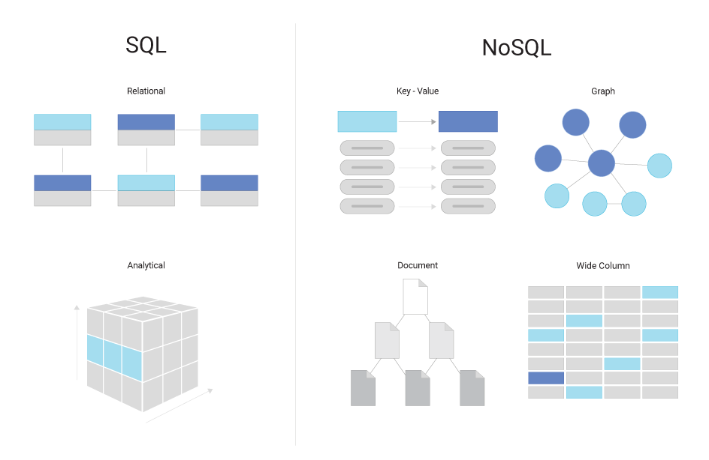

Slide 4
Cơ sở dữ liệu NoSQL
Cơ sở dữ liệu No-SQL đề cập đến các kho dữ liệu hiệu suất cao, phi quan hệ. Chúng vượt trội về các đặc điểm dễ sử dụng, khả năng mở rộng, khả năng phục hồi và tính khả dụng.
Thay vì tham gia các bảng dữ liệu chuẩn hóa, NoSQL lưu trữ dữ liệu phi cấu trúc hoặc bán cấu trúc, thường ở các cặp khóa-giá trị hoặc tài liệu JSON.
Cơ sở dữ liệu No-SQL thường không cung cấp đảm bảo ACID ngoài phạm vi của một phân vùng cơ sở dữ liệu duy nhất.
Các dịch vụ khối lượng lớn yêu cầu thời gian phản hồi dưới giây ưu tiên kho dữ liệu NoSQL.

Slide 5
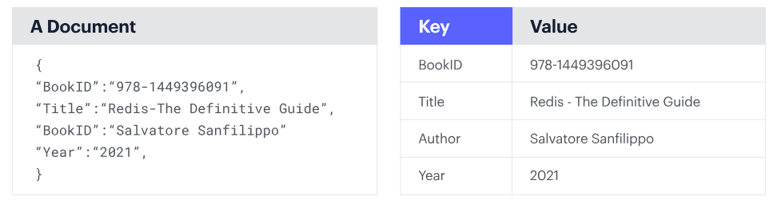

Slide 6
NoSQL
NoSQL là viết tắt của không chỉ SQL hoặc non-SQL. Thông thường, thuật ngữ NoSQL được sử dụng tương đương với thuật ngữ phi quan hệ.

Slide 7
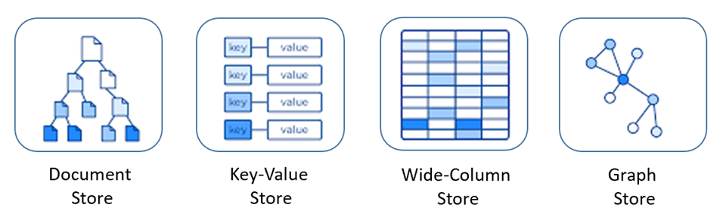
Một số loại cơ sở dữ liệu NoSQL phổ biến bao gồm:
Notes:
Cơ sở dữ liệu là gì? Các mô hình Database bạn cần biết (200lab.io)

Slide 8
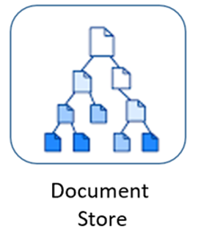
Cơ sở dữ liệu tài liệu (Document Store)
Cơ sở dữ liệu hướng tài liệu có cùng một định dạng mô hình tài liệu mà các nhà phát triển sử dụng trong mã ứng dụng của họ.
Chúng lưu trữ dữ liệu dưới dạng các đối tượng JSON với bản chất linh hoạt, bán cấu trúc và phân cấp.
Mô hình cơ sở dữ liệu tài liệu phát huy hiệu quả với danh mục, hồ sơ người dùng và hệ thống quản lý nội dung, nơi từng văn bản là duy nhất và phát triển theo thời gian.

Slide 9
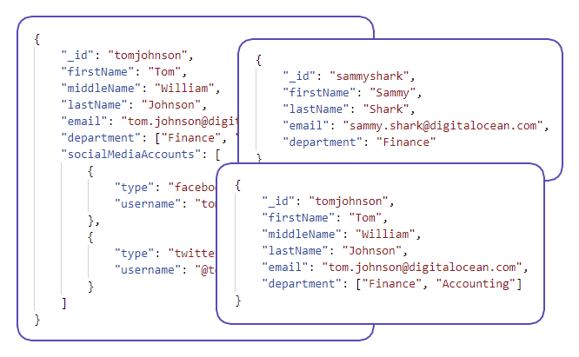

Slide 10
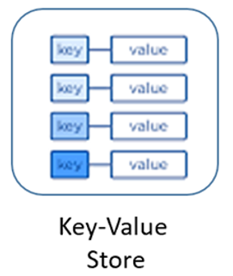
Cơ sở dữ liệu khóa-giá trị (Key – Value)
Cơ sở dữ liệu khóa-giá trị rất dễ phân chia và cho phép thay đổi quy mô theo chiều ngang tại các cấp độ mà các loại cơ sở dữ liệu NoSQL không thể làm được.
Cơ sở dữ liệu khóa-giá trị lưu trữ dữ liệu dưới dạng một tập hợp các cặp khóa-giá trị mà tại đó, khóa đóng vai trò là mã định danh duy nhất.
Khóa và giá trị đều có thể là bất cứ thứ gì, từ đối tượng đơn giản đến đối tượng phức hợp phức tạp.
Thiết kế dữ liệu lưu trữ khóa–giá trị được dùng cho trò chơi, công nghệ quảng cáo và đặc biệt thích hợp cho IoT.

Slide 11
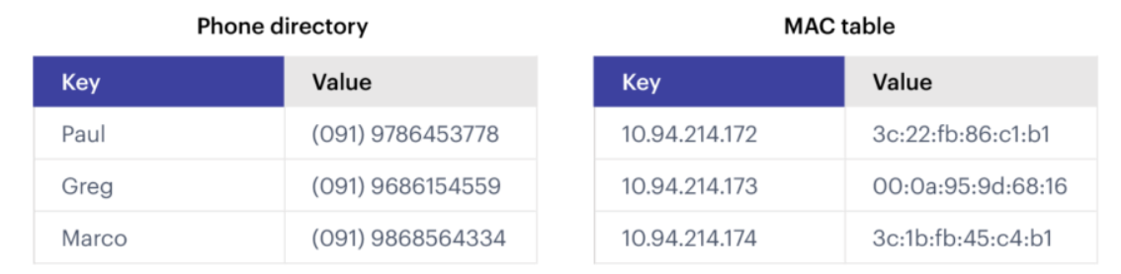
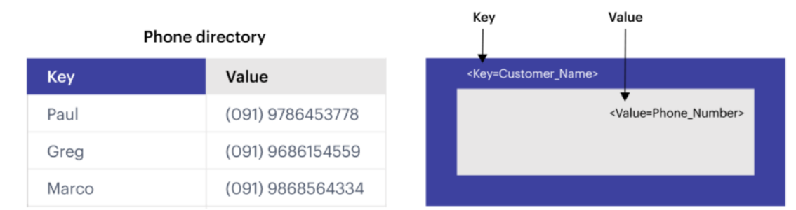

Slide 12
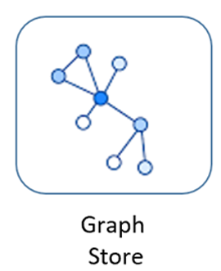
Cơ sở dữ liệu đồ thị (Graph Database)
Cơ sở dữ liệu đồ thị được xây dựng cho mục đích nhất định, đó là lưu trữ và điều hướng các mối quan hệ.
Chúng sử dụng nút để lưu trữ các thực thể dữ liệu và biên để lưu trữ mối quan hệ giữa các thực thể. Biên luôn có một nút bắt đầu, nút kết thúc, kiểu và hướng.
Biên có thể mô tả các mối quan hệ cha-con, hành động và quyền sở hữu và các mối quan hệ tương tự. Không giới hạn về số lượng cũng như loại mối quan hệ mà một nút có thể sở hữu.
Bạn có thể sử dụng cơ sở dữ liệu đồ thị để xây dựng và chạy ứng dụng hoạt động với bộ dữ liệu kết nối cao. Các trường hợp sử dụng điển hình của cơ sở dữ liệu đồ thị bao gồm mạng xã hội, công cụ đề xuất, phát hiện gian lận và đồ thị kiến thức.

Slide 13
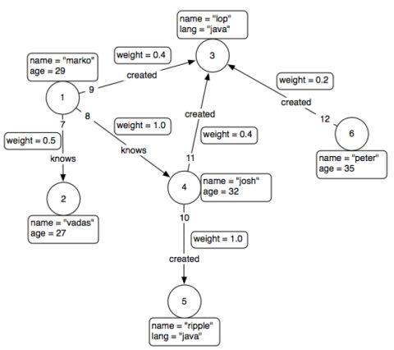
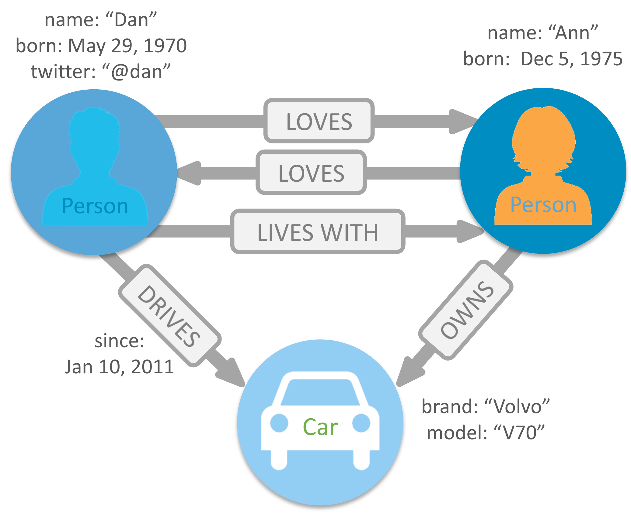

Slide 14
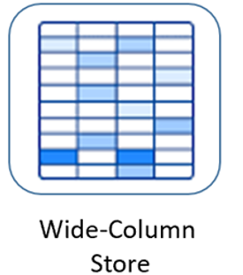
Wide-column Database
Wide-column database (WCD) là một loại database NoSQL lưu trữ dữ liệu theo cột. Mỗi cột có thể chứa một loại dữ liệu khác nhau, và số lượng cột trong mỗi hàng có thể thay đổi. Điều này làm cho WCDs phù hợp để lưu trữ lượng lớn dữ liệu với nhiều loại dữ liệu khác nhau.

Slide 15
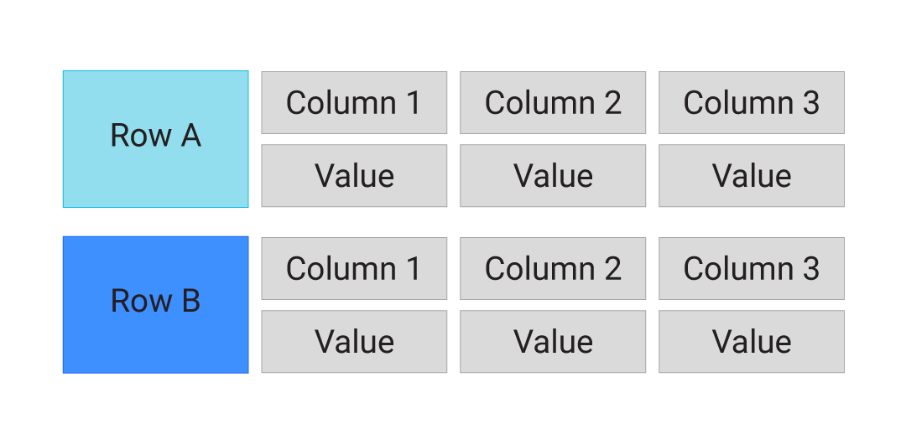

Slide 16
Ưu điểm của cơ sở dữ liệu NoSQL là gì?
Khả năng mở rộng tốt: Hệ thống NoSQL thường có khả năng mở rộng ngang tốt, tức là chúng có thể xử lý lượng dữ liệu lớn và tăng cường khả năng xử lý bằng cách thêm các node mới vào hệ thống.
Độ linh hoạt cao: NoSQL linh hoạt với các dạng dữ liệu khác nhau, giúp nhanh chóng thích ứng với sự thay đổi của cấu trúc dữ liệu mà không yêu cầu sự điều chỉnh lớn.
Hiệu suất cao với các loại dữ liệu cụ thể: Trong một số trường hợp, các hệ thống NoSQL có thể cung cấp hiệu suất tốt hơn so với cơ sở dữ liệu quan hệ, đặc biệt là đối với các loại dữ liệu cụ thể như dữ liệu tài liệu, dữ liệu key-value, hoặc dữ liệu đồ đồng.

Slide 17
Ưu điểm của cơ sở dữ liệu NoSQL là gì?
Giảm độ phức tạp của dữ liệu: Đối với một số ứng dụng, đặc biệt là những ứng dụng yêu cầu sự linh hoạt trong quá trình phát triển và không có nhu cầu ràng buộc mạnh mẽ, NoSQL có thể giúp giảm độ phức tạp của dữ liệu và mô hình dữ liệu.
Phù hợp cho các ứng dụng có yêu cầu lớn về dữ liệu phân tán: Các hệ thống NoSQL thường được thiết kế để hoạt động trong môi trường phân tán, giúp quản lý và lưu trữ dữ liệu trên nhiều node và vị trí địa lý.
Hỗ trợ tốt cho dữ liệu không có cấu trúc hoặc có cấu trúc lỏng lẻo: Các hệ thống NoSQL thường hỗ trợ lưu trữ dữ liệu không có cấu trúc hoặc có cấu trúc lỏng lẻo, như dữ liệu JSON hoặc XML, mà không đòi hỏi sự ràng buộc cứng.

Slide 18
Khi nào nên sử dụng NoSQL
Dữ liệu không có cấu trúc hoặc cấu trúc lỏng lẻo: Nếu dữ liệu của bạn không phải là các bảng có cấu trúc cố định và thay đổi thường xuyên, một cơ sở dữ liệu NoSQL như MongoDB (tài liệu) hoặc Cassandra (cột gia tăng) có thể phù hợp hơn.
Nhu cầu mở rộng tốt: Nếu ứng dụng của bạn có yêu cầu về mở rộng tốt, tức là cần xử lý lượng dữ liệu lớn và mở rộng hệ thống một cách dễ dàng, NoSQL có thể là lựa chọn tốt.
Yêu cầu hiệu suất cao: Trong một số trường hợp, các hệ thống NoSQL có thể cung cấp hiệu suất tốt hơn so với cơ sở dữ liệu quan hệ, đặc biệt là khi có nhu cầu truy xuất dữ liệu phức tạp.

Slide 19
Khi nào nên sử dụng NoSQL
Mô hình dữ liệu thay đổi thường xuyên: Nếu bạn thường xuyên thay đổi mô hình dữ liệu của mình và muốn một giải pháp linh hoạt, NoSQL có thể là lựa chọn phù hợp.
Ứng dụng cần sự linh hoạt và mở rộng cao: Nếu ứng dụng của bạn đang phát triển và cần sự linh hoạt để thí nghiệm với các biến thể dữ liệu mới mà không gặp khó khăn, NoSQL có thể hữu ích.
Dữ liệu có tính chất đồ thị (Graph data): Nếu ứng dụng của bạn liên quan đến việc lưu trữ và truy vấn dữ liệu có mối quan hệ phức tạp, một cơ sở dữ liệu đồ thị có thể là lựa chọn tốt.

Slide 20
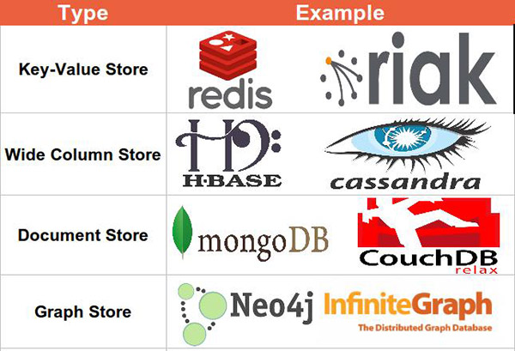
Một số hệ quản trị CSDL NoSQL

Slide 21
Một số hệ quản trị CSDL NoSQL
MongoDB: MongoDB là một hệ quản trị cơ sở dữ liệu tài liệu (document database) phổ biến. Nó lưu trữ dữ liệu dưới dạng BSON (Binary JSON) và hỗ trợ các truy vấn phức tạp, cũng như khả năng mở rộng ngang tốt.
Cassandra: Cassandra là một hệ quản trị cơ sở dữ liệu cột gia tăng (wide-column store) được thiết kế cho việc mở rộng tốt và xử lý lượng dữ liệu lớn. Nó thường được sử dụng trong các hệ thống phân tán.
Couchbase: Couchbase là một hệ quản trị cơ sở dữ liệu NoSQL với kiến trúc cụm (cluster), hỗ trợ cả mô hình key-value lẫn mô hình tài liệu. Nó được sử dụng rộng rãi trong các ứng dụng yêu cầu tính mở rộng và hiệu suất cao.
Redis: Redis là một cơ sở dữ liệu key-value in-memory, nhanh và linh hoạt. Nó thường được sử dụng làm bộ đệm (cache) và lưu trữ dữ liệu có tính chất đơn giản như các cặp key-value.

Slide 22
Một số hệ quản trị CSDL NoSQL
Neo4j: Neo4j là một hệ quản trị cơ sở dữ liệu đồ đồng (graph database) được sử dụng để lưu trữ và truy vấn dữ liệu đồ đồng có mối quan hệ phức tạp.
Amazon DynamoDB: DynamoDB là một dịch vụ cơ sở dữ liệu quản lý của Amazon, sử dụng mô hình key-value và cung cấp khả năng mở rộng ngang và tính sẵn sàng cao.
Riak: Riak là một hệ quản trị cơ sở dữ liệu key-value phân tán, hỗ trợ mô hình phân tán và mở rộng ngang.
HBase: HBase là một hệ quản trị cơ sở dữ liệu cột gia tăng chạy trên nền tảng Apache Hadoop, thích hợp cho việc xử lý dữ liệu lớn.

